Slide 1

Andres Herrera Elias Araos

Slide 2


Descripción del proyecto

Slide 3








Tecnólogias - Lenguajes y Herramientas

Slide 4
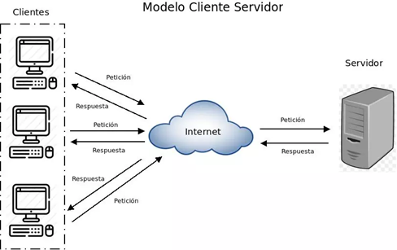
Diseño del sistema

Slide 5
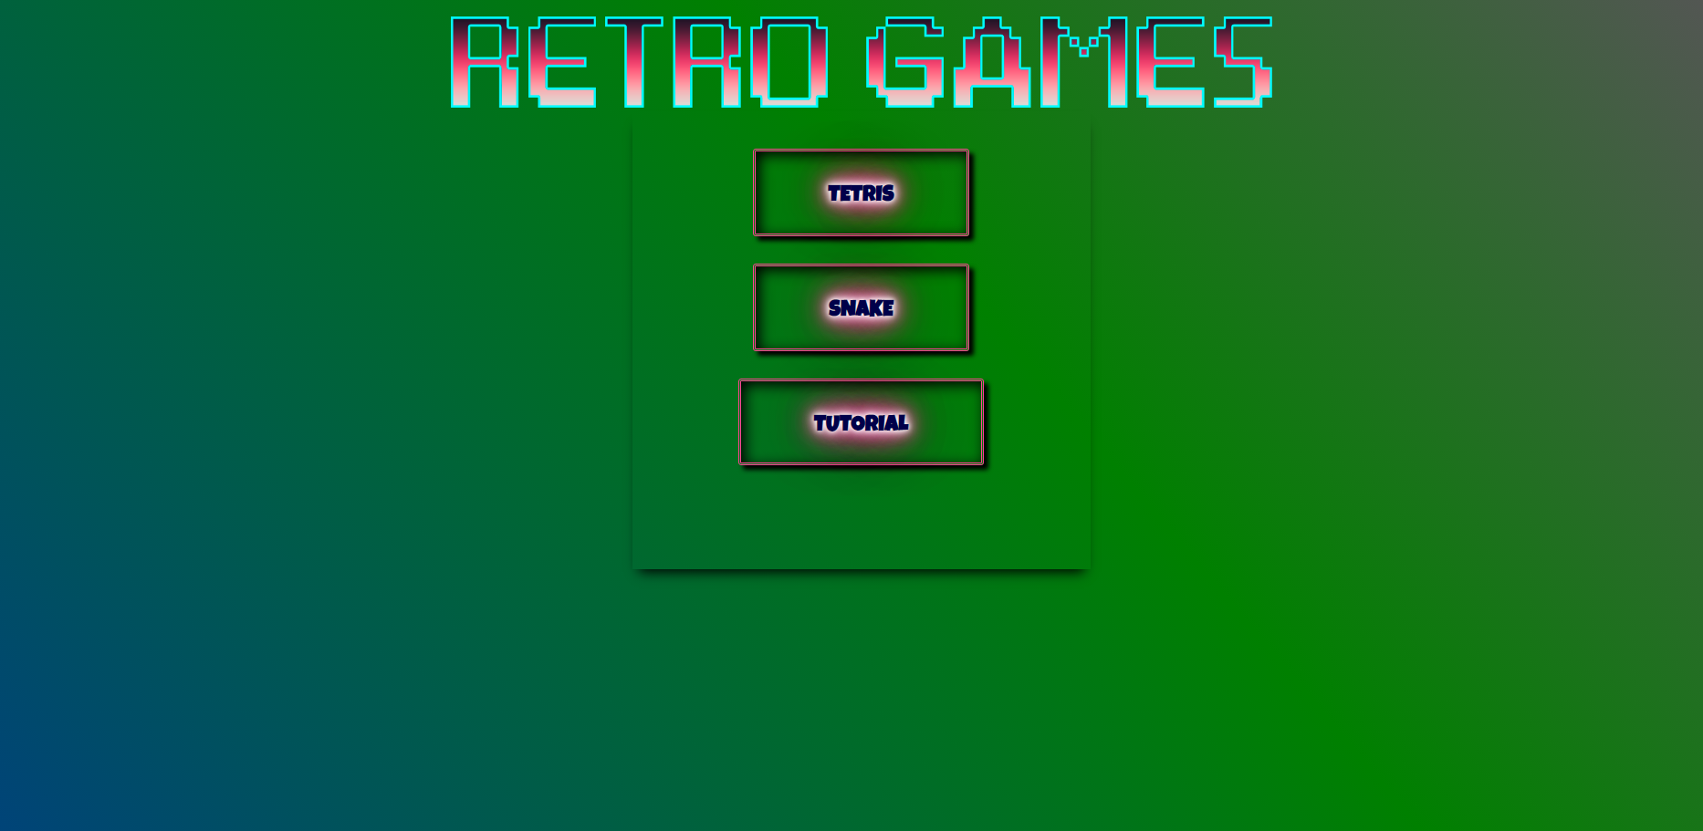
Mockups

Slide 6
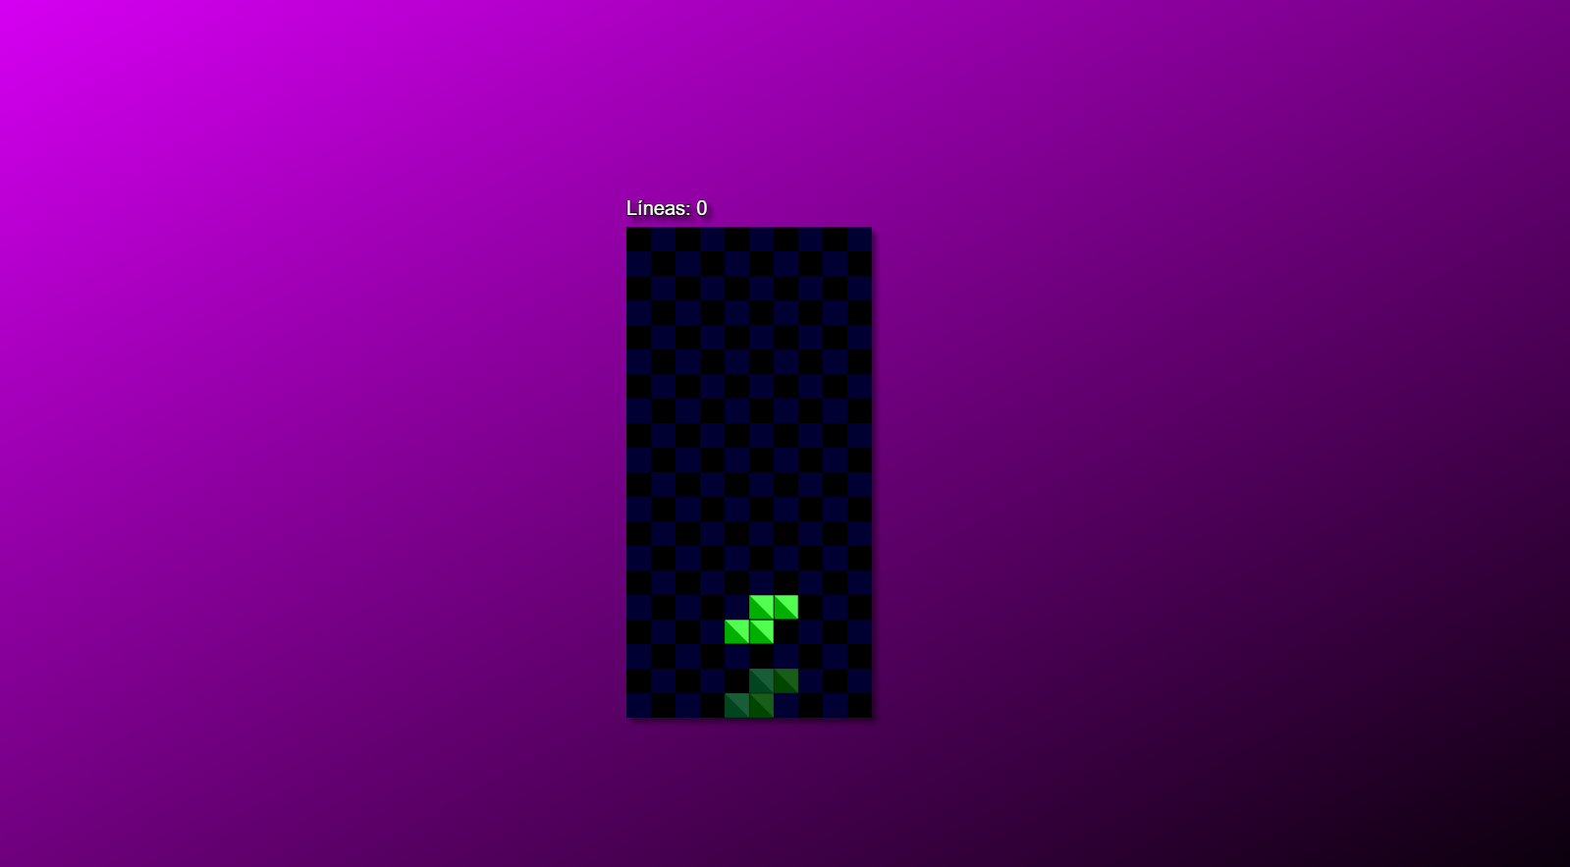
Mockups

Slide 7
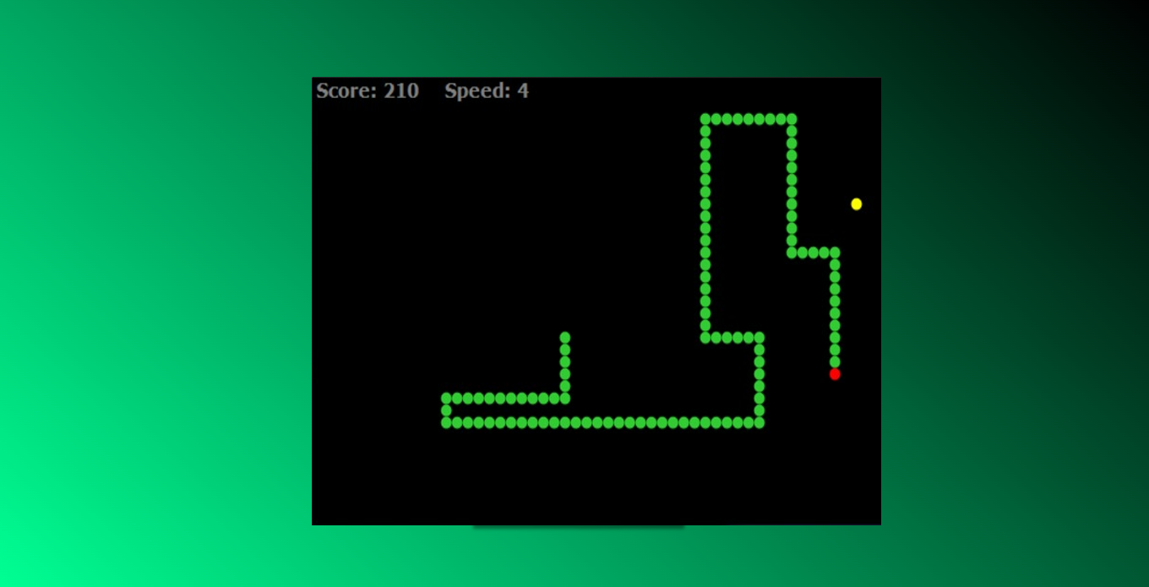
Mockups

Slide 8


